Slide 1
안드로이드 5주차
1901055 정시철

Slide 2
쓰레드, 테스크별로 웹에서 데이터를 받고 파싱한 후 리스트에 띄우기
기본적으로 프로그램에 적합한 xml과 Activity를 코딩한다.
Reqres 사이트를 이용해서 파싱하는 방법을 알아본다.
사이트를 이용해서 받아온 데이터를 파싱한 후, 어댑터를 이용해서 리스트 뷰에 각각 띄운다.
이름과 주소라는 데이터를 자신이 직접 추가할 수 있게끔 유틸 형식을 넣어서도 코딩해본다.

Slide 3
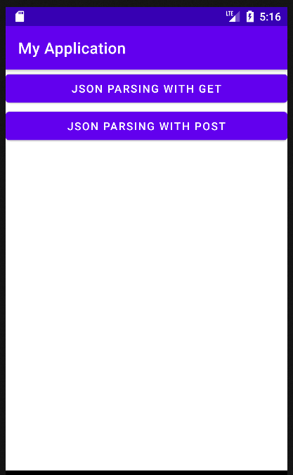
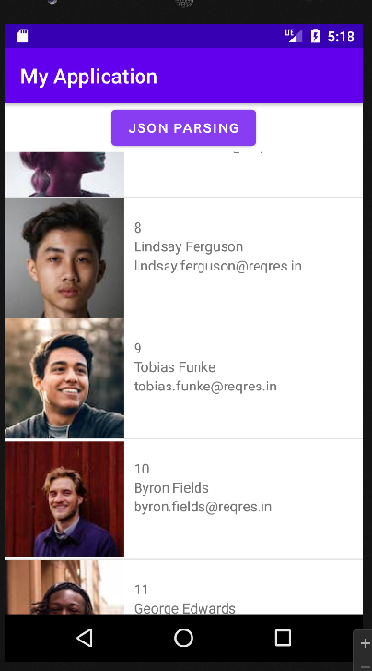
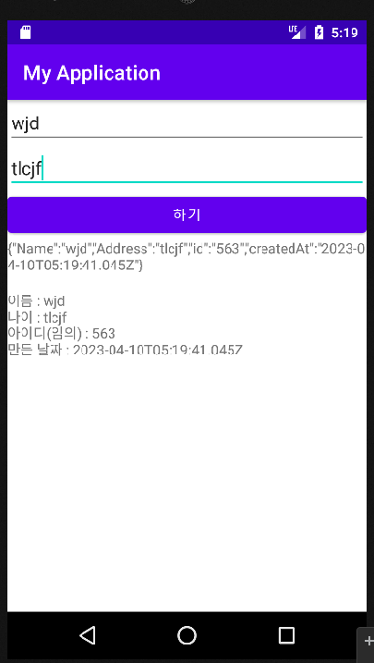
성공 화면

Slide 4
xml, 코드
<?xml version="1.0" encoding="utf-8"?> <manifest xmlns:android="http://schemas.android.com/apk/res/android" xmlns:tools="http://schemas.android.com/tools"> <uses-permission android:name="android.permission.INTERNET" /> <application android:allowBackup="true" android:dataExtractionRules="@xml/data_extraction_rules" android:fullBackupContent="@xml/backup_rules" android:icon="@mipmap/ic_launcher" android:label="@string/app_name" android:supportsRtl="true" android:theme="@style/Theme.MyApplication" android:usesCleartextTraffic="true" tools:targetApi="31"> <activity android:name=".MainActivity3" android:exported="false" /> <activity android:name=".MainActivity2" android:exported="false" /> <activity android:name=".MainActivity" android:exported="true"> <intent-filter> <action android:name="android.intent.action.MAIN" /> <category android:name="android.intent.category.LAUNCHER" /> </intent-filter> </activity> </application> </manifest>
<?xml version="1.0" encoding="utf-8"?> <LinearLayout xmlns:android="http://schemas.android.com/apk/res/android" xmlns:app="http://schemas.android.com/apk/res-auto" xmlns:tools="http://schemas.android.com/tools" android:layout_width="match_parent" android:layout_height="match_parent" android:orientation="vertical" tools:context=".MainActivity"> <Button android:layout_width="match_parent" android:layout_height="wrap_content" android:id="@+id/act1" android:text="JSON PARSING WITH GET"/> <Button android:layout_width="match_parent" android:layout_height="wrap_content" android:id="@+id/act2" android:text="JSON PARSING WITH POST"/> </LinearLayout>
<?xml version="1.0" encoding="utf-8"?> <LinearLayout xmlns:android="http://schemas.android.com/apk/res/android" xmlns:app="http://schemas.android.com/apk/res-auto" xmlns:tools="http://schemas.android.com/tools" android:layout_width="match_parent" android:layout_height="match_parent" android:orientation="vertical" tools:context=".MainActivity3"> <EditText android:id="@+id/edit1" android:layout_width="match_parent" android:layout_height="wrap_content" android:hint="이름 입력"/> <EditText android:id="@+id/edit2" android:layout_width="match_parent" android:layout_height="wrap_content" android:hint="주소 입력"/> <Button android:id="@+id/button2" android:layout_width="match_parent" android:layout_height="wrap_content" android:text="하기"/> <TextView android:layout_width="match_parent" android:layout_height="wrap_content" android:id="@+id/text1"/> <TextView android:layout_width="match_parent" android:layout_height="wrap_content" android:id="@+id/text2"/> </LinearLayout>
<?xml version="1.0" encoding="utf-8"?> <LinearLayout xmlns:android="http://schemas.android.com/apk/res/android" android:layout_width="match_parent" android:layout_height="wrap_content"> <ImageView android:id="@+id/image" android:layout_width="120dp" android:layout_height="120dp"/> <LinearLayout android:layout_width="match_parent" android:layout_height="wrap_content" android:layout_marginLeft="10dp" android:layout_marginTop="20dp" android:orientation="vertical"> <TextView android:id="@+id/id" android:layout_width="match_parent" android:layout_height="wrap_content" android:text="ID"/> <TextView android:id="@+id/name" android:layout_width="match_parent" android:layout_height="wrap_content" android:text="이름"/> <TextView android:id="@+id/email" android:layout_width="match_parent" android:layout_height="wrap_content" android:text="Email"/> </LinearLayout> </LinearLayout>
<?xml version="1.0" encoding="utf-8"?> <LinearLayout xmlns:android="http://schemas.android.com/apk/res/android" xmlns:app="http://schemas.android.com/apk/res-auto" xmlns:tools="http://schemas.android.com/tools" android:layout_width="match_parent" android:layout_height="match_parent" android:orientation="vertical" tools:context=".MainActivity2"> <Button android:id="@+id/button1" android:layout_gravity="center" android:layout_width="wrap_content" android:layout_height="wrap_content" android:text="JSON PARSING"/> <ListView android:id="@+id/listView" android:layout_width="match_parent" android:layout_height="match_parent"/> </LinearLayout>
매니패스트 메인 메인2 메인3 아이템
package com.example.myapplication; import android.content.Context; import android.view.LayoutInflater; import android.view.View; import android.view.ViewGroup; import android.widget.ArrayAdapter; import android.widget.ImageView; import android.widget.TextView; import androidx.annotation.NonNull; import androidx.annotation.Nullable; import java.util.ArrayList; public class CustomAdapter extends ArrayAdapter<Reqres> { private Context context; private ArrayList<Reqres> req; public CustomAdapter(@NonNull Context context, ArrayList<Reqres> req) { super(context, R.layout.item, req); this.context = context; this.req = req; } @Nullable @Override public Reqres getItem(int position) { return req.get(position); } @NonNull @Override public View getView(int position, @Nullable View convertView, @NonNull ViewGroup parent) { Reqres rq = getItem(position); ViewHolder holder = new ViewHolder(); LayoutInflater inflater = (LayoutInflater) context.getSystemService(Context.LAYOUT_INFLATER_SERVICE); // 뷰홀더랑 레이아웃을 선언합니다. if (convertView == null) { convertView = inflater.inflate(R.layout.item, null); // 컨벌트뷰에 item.xml의 레이아웃을 받아옵니다. holder.imageView = convertView.findViewById(R.id.image); holder.id = convertView.findViewById(R.id.id); holder.name = convertView.findViewById(R.id.name); holder.email = convertView.findViewById(R.id.email); // 변수 홀더에 컨벌트뷰에 받아온 변수를 선언합니다. } else { holder = (ViewHolder) convertView.getTag(); } holder.id.setText(String.valueOf(rq.getId())); holder.name.setText(rq.getFname()+" "+rq.getLname()); // 성, 이름 사이에 띄어쓰기 하나 추가 holder.email.setText(rq.getEmail()); // 선언한 홀더 변수에 파싱 목록을 받아줍니다. ImageThread thread = new ImageThread(context, rq.getImg()); thread.start(); // 이미지 쓰레드를 선언하고 스타트, 쓰레드 원리는 JSON 쓰레드와 유사합니다. try { thread.join(); holder.imageView.setImageBitmap(thread.getBitmap()); } catch (InterruptedException e) { throw new RuntimeException(e); } return convertView; // 컨벌트뷰를 돌려줍니다. (추측상 어댑터에서 가공한 프로그램 데이터 집 같습니다.) } private class ViewHolder { ImageView imageView; TextView id; TextView name; TextView email; } }
package com.example.myapplication; import android.content.Context; import android.widget.Toast; import org.json.JSONArray; import org.json.JSONException; import org.json.JSONObject; import java.util.ArrayList; public class JsonParser{ private Context context; public JsonParser(Context context) { this.context = context; } public ArrayList<Reqres> parsing(String json) { ArrayList<Reqres> req = new ArrayList<>(); try { JSONObject root = new JSONObject(json); // 제이슨 데이터를 가져와 root로 기본 선언합니다. JSONArray array = root.getJSONArray((String) root.names().get(4)); // 제일 큰 데이터집 안에 있는 세부 분할을 배열화합니다. ({}는 오브젝트, []는 배열) // ex) root[array,array,array] 이런식으로 가져옴 for (int i = 0; i < array.length(); i++) { Reqres rq = new Reqres(); JSONObject object = array.getJSONObject(i); int id = object.getInt((String) object.names().get(0)); // id는 int형식으로 되어있어서 따로 받아줍니다. String email = object.getString((String) object.names().get(1)); String fname = object.getString((String) object.names().get(2)); String lname = object.getString((String) object.names().get(3)); String img = object.getString((String) object.names().get(4)); rq.setId(id); rq.setEmail(email); rq.setFname(fname); rq.setLname(lname); rq.setImg(img); req.add(rq); } // 레큐리스 클래스에 변수 값들을 모두 추가, 배열을 돌려줍니다. } catch (JSONException e) { Toast.makeText(context, e.getMessage(), Toast.LENGTH_SHORT).show(); } return req; } public String parsing2(String json){ StringBuilder builder = new StringBuilder(); try { JSONObject root = new JSONObject(json); String name = root.getString((String) root.names().get(0)); String address = root.getString((String) root.names().get(1)); String temp1 = root.getString((String) root.names().get(2)); String temp2 = root.getString((String) root.names().get(3)); builder.append("이름 : "+name+"\n"); builder.append("나이 : "+address+"\n"); builder.append("아이디(임의) : "+temp1+"\n"); builder.append("만든 날짜 : "+temp2+"\n"); // 나머지 두개는 이름 나이 외에 그냥 남는거 2개 있길래 넣어봤습니다. } catch (JSONException e) { Toast.makeText(context, e.getMessage(), Toast.LENGTH_SHORT).show(); } return builder.toString(); } }
package com.example.myapplication; import android.content.Context; import android.os.AsyncTask; import androidx.loader.content.AsyncTaskLoader; import java.io.BufferedReader; import java.io.DataOutputStream; import java.io.IOException; import java.io.InputStream; import java.io.InputStreamReader; import java.io.OutputStream; import java.net.HttpURLConnection; import java.net.MalformedURLException; import java.net.ProtocolException; import java.net.URL; public class POSTAsyncTask extends AsyncTask<String, String, String> { StringBuilder builder = new StringBuilder(); private Context context; public POSTAsyncTask(Context context){ this.context = context; } @Override protected String doInBackground(String... strings) { try { URL url = new URL(strings[0]); HttpURLConnection connection = (HttpURLConnection) url.openConnection(); connection.setConnectTimeout(5000); connection.setReadTimeout(4000); connection.setRequestMethod("POST"); connection.setDoInput(true); connection.setDoOutput(true); connection.setRequestProperty("Context_Type", "application/x-www-form-urlencoded"); OutputStream outputStream = connection.getOutputStream(); DataOutputStream request = new DataOutputStream(outputStream); request.writeBytes(strings[1]); request.flush(); request.close(); // 애싱크 테스크 형식의 사이트 연결 과정입니다. // 아직 원리를 자세히 이해하지 못해서 테스크 형식의 주석 처리는 조금 어려울 것 같습니다. if (connection.getResponseCode() == HttpURLConnection.HTTP_CREATED){ InputStream inputStream = connection.getInputStream(); InputStreamReader streamReader = new InputStreamReader(inputStream); BufferedReader reader = new BufferedReader(streamReader); String line; while ((line = reader.readLine())!=null){ builder.append(line+"\n"); } // 이외는 쓰레드와 동일합니다. reader.close(); streamReader.close(); inputStream.close(); connection.disconnect(); }else { publishProgress("통신 오류"); } } catch (IOException e) { throw new RuntimeException(e); } return builder.toString(); } }
package com.example.myapplication; import androidx.appcompat.app.AppCompatActivity; import android.os.Bundle; import android.view.View; import android.widget.Button; import android.widget.EditText; import android.widget.TextView; import android.widget.Toast; import java.util.concurrent.ExecutionException; public class MainActivity3 extends AppCompatActivity { String page = "https://reqres.in/api/users/"; @Override protected void onCreate(Bundle savedInstanceState) { super.onCreate(savedInstanceState); setContentView(R.layout.activity_main3); EditText edit1 = findViewById(R.id.edit1); EditText edit2 = findViewById(R.id.edit2); Button button2 = findViewById(R.id.button2); TextView text1 = findViewById(R.id.text1); TextView text2 = findViewById(R.id.text2); // 입출력 선언입니다. button2.setOnClickListener(new View.OnClickListener() { @Override public void onClick(View view) { String name = edit1.getText().toString(); String address = edit2.getText().toString(); String site = page + "post"; String message = "Name="+name+"&Address="+address; // 주소 선언입니다. if (name.isEmpty()||address.isEmpty()||address.isEmpty()){ Toast.makeText(MainActivity3.this, "입력하세요", Toast.LENGTH_SHORT).show(); }else { POSTAsyncTask task = new POSTAsyncTask(MainActivity3.this); try { String json = task.execute(site, message).get(); text1.setText(json); // 제이슨 사이트와 연결되는지 확인합니다. JsonParser parser = new JsonParser(MainActivity3.this); text2.setText(parser.parsing2(json)); // 확인하면서 받은 json 데이터를 파싱해줍니다. } catch (ExecutionException e) { throw new RuntimeException(e); } catch (InterruptedException e) { throw new RuntimeException(e); } } } }); } }
package com.example.myapplication; import android.content.Context; import android.os.Handler; import android.widget.Toast; import java.io.BufferedReader; import java.io.IOException; import java.io.InputStream; import java.io.InputStreamReader; import java.net.HttpURLConnection; import java.net.MalformedURLException; import java.net.URL; public class GetThread extends Thread { private Context context; private String site; private StringBuilder builder = new StringBuilder(); private Handler handler; public GetThread(Context context, String site) { this.context = context; this.site = site; } @Override public void run() { try { URL url = new URL(site); HttpURLConnection connection = (HttpURLConnection) url.openConnection(); connection.setConnectTimeout(5000); connection.setReadTimeout(4000); connection.setRequestMethod("GET"); // 기존의 쓰레드 방식에서 인터넷 로딩에 대한 특수 프로토콜을 추가합니다. if (connection.getResponseCode() == HttpURLConnection.HTTP_OK){ InputStream inputStream = connection.getInputStream(); InputStreamReader streamReader = new InputStreamReader(inputStream); BufferedReader reader = new BufferedReader(streamReader); String line; while ((line = reader.readLine())!=null){ builder.append(line+"\n"); } reader.close(); streamReader.close(); inputStream.close(); connection.disconnect(); } // 이 외엔 이전과 유사합니다. } catch (IOException e) { handler.post(new Runnable() { @Override public void run() { Toast.makeText(context, e.getMessage(), Toast.LENGTH_SHORT).show(); } }); } super.run(); } public String getResult(){ return builder.toString(); } }
package com.example.myapplication; import android.content.Context; import android.graphics.Bitmap; import android.graphics.BitmapFactory; import android.os.Handler; import android.widget.Toast; import java.io.IOException; import java.io.InputStream; import java.net.HttpURLConnection; import java.net.URL; public class ImageThread extends Thread{ private Context context; private String page; private Bitmap bitmap; private Handler handler = new Handler(); public ImageThread(Context context, String page) { this.context = context; this.page = page; } @Override public void run() { try { URL url = new URL(page); HttpURLConnection connection = (HttpURLConnection) url.openConnection(); // 이미지를 찾습니다. 제이슨 데이터에 이미지 주소가 있습니다. connection.setConnectTimeout(4000); InputStream inputStream = connection.getInputStream(); bitmap = BitmapFactory.decodeStream(inputStream); // 비트맵에 이미지를 저장합니다. } catch (IOException e) { handler.post(new Runnable() { @Override public void run() { Toast.makeText(context, e.getMessage(), Toast.LENGTH_SHORT).show(); } }); // 이 외는 제이슨 쓰레드와 동일 } } public Bitmap getBitmap() { return bitmap; } }
package com.example.myapplication; public class Reqres { // 리스트에 넣을 값 받아오기용 클래스입니다. private int id; private String email; private String fname; private String lname; private String img; public int getId() { return id; } public void setId(int id) { this.id = id; } public String getEmail() { return email; } public void setEmail(String email) { this.email = email; } public String getFname() { return fname; } public void setFname(String fname) { this.fname = fname; } public String getLname() { return lname; } public void setLname(String lname) { this.lname = lname; } public String getImg() { return img; } public void setImg(String img) { this.img = img; } }
package com.example.myapplication; import androidx.appcompat.app.AppCompatActivity; import android.os.Bundle; import android.view.View; import android.widget.Button; import android.widget.ListView; import java.util.ArrayList; public class MainActivity2 extends AppCompatActivity { ArrayList<Reqres> req; @Override protected void onCreate(Bundle savedInstanceState) { super.onCreate(savedInstanceState); setContentView(R.layout.activity_main2); Button button1 = findViewById(R.id.button1); ListView listView = findViewById(R.id.listView); button1.setOnClickListener(new View.OnClickListener() { @Override public void onClick(View view) { String page = "https://reqres.in/api/users?page=2"; String json = ""; // 주소와 주소를 받을 제이슨을 미리 선언해줍니다. GetThread thread = new GetThread(MainActivity2.this, page); thread.start(); try { thread.join(); json = thread.getResult(); JsonParser parser = new JsonParser(MainActivity2.this); req = parser.parsing(json); // 쓰레드에서 레큐리스의 유저 목록을 파싱합니다. CustomAdapter adapter = new CustomAdapter(MainActivity2.this, req); listView.setAdapter(adapter); // 어댑터로 파싱한 목록들을 리스트에 넣어줍니다. } catch (InterruptedException e) { throw new RuntimeException(e); } } }); } }
package com.example.myapplication; import androidx.appcompat.app.AppCompatActivity; import android.content.Intent; import android.os.Bundle; import android.view.View; import android.widget.Button; import android.widget.EditText; import android.widget.TextView; import android.widget.Toast; import java.util.concurrent.ExecutionException; public class MainActivity extends AppCompatActivity { @Override protected void onCreate(Bundle savedInstanceState) { super.onCreate(savedInstanceState); setContentView(R.layout.activity_main); Button act1 = findViewById(R.id.act1); Button act2 = findViewById(R.id.act2); // 인텐트 선언입니다. act1.setOnClickListener(new View.OnClickListener() { @Override public void onClick(View view) { Intent intent = new Intent(MainActivity.this, MainActivity2.class); startActivity(intent); } }); // GET으로 파싱받기 act2.setOnClickListener(new View.OnClickListener() { @Override public void onClick(View view) { Intent intent = new Intent(MainActivity.this, MainActivity3.class); startActivity(intent); } }); // POST로 파싱받기 } }
액티비티1 액티비티2 액티비티3 get쓰레드 파싱 어댑터 이미지 애싱크 레큐리스(데이터집합)

Slide 5
감사합니다!
원래는 계속 여기다 파일들을 텍스트 형식으로 하나하나 다 복사해서 붙였지만 보기도 불편하고 넣기도 좀 애매해서 그냥 java와 xml파일을 따로 첨부할 생각입니다.
일단 그래도 교수님이 불편해하실 수 있으니 여기다가 텍스트는 다 첨부하겠습니다.
텍스트 사이즈는 1이고, 설명을 달아드렸습니다.
4주차부터 이번 주차까지는 일단 코드를 여기에 써놓겠습니다.

